Slide 1
Bootcamp Nasional
Wilayah 1

Slide 2
01
Perkenalan Javascript dan Manipulasi DOM
JavaScript adalah bahasa pemrograman sisi klien, sehingga seluruh proses berjalan di sisi pengguna, bukan sisi server. JavaScript diperlukan dalam pengembangan situs web ketika kita membutuhkan interaksi dari pengguna.
JS
Karena JavaScript diproses di sisi klien, itu bergantung pada kemampuan dan konfigurasi browser saat melakukan proses seperti kompilasi atau rendering di DOM.
Document Object Model, atau DOM, adalah alat yang disediakan untuk pengembang yang memungkinkan mengubah gaya dan konten situs web.

Slide 3
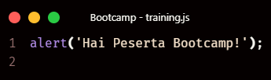
02
Statement
Statement adalah sebuah perintah yang bertujuan untuk memberitahu apa yang harus dilakukan oleh browser.
JS

Slide 4
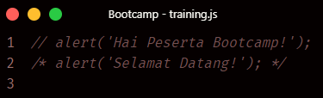
03
Comment
Komentar adalah sebuah baris yang tidak akan di eksekusi oleh interpreter/compiler.
JS

Slide 5

04
Variable
Variable digunakan untuk menyimpan suatu informasi atau nilai yang nantinya akan di olah oleh program
JS

Slide 6
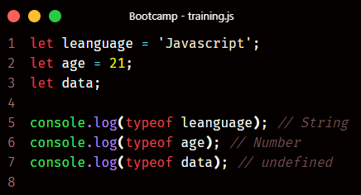
05
Tipe Data
Nilai yang ditetapkan dalam variable pasti memiliki tipe data. Tipe data merupakan pengklasifikasian data berdasarkan jenis data tersebut
JS

Slide 7
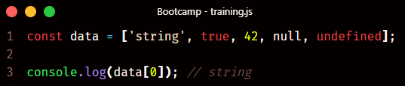
06
Array
Array merupakan tipe data yang dapat mengelompokkan lebih dari satu nilai dari tipe data lain dengan menempatkannya pada satu variabel.
JS

Slide 8
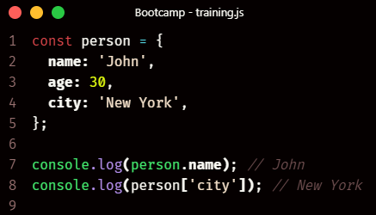
07
Object
Objek seperti array yang dapat menyimpan banyak tipe data yang berbeda. Objek diakses melalui pendekatan key-value bukan pengindeksan.
JS

Slide 9

08
Assigment Operator
Pada dasarnya operator ini adalah tanda sama dengan (=), di mana tanda ini digunakan untuk memberi atau menginisialisasi nilai pada variabel.
JS

Slide 10
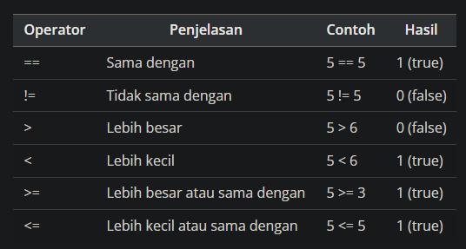
09
Commparisson Operator
Operator perbandingan (comparison operators) digunakan untuk membandingkan suatu nilai dari masing-masing operan
JS

Slide 11
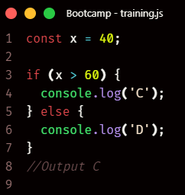
10
If/else statement
Ketika mengembangkan sebuah program tentu terdapat alur atau flow proses ketika kode dijalankan. Kita dapat mengontrol alur jalannya program ketika suatu kondisi terjadi
JS

Slide 12
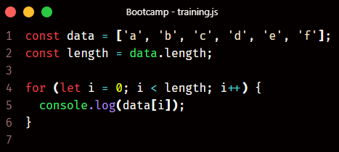
11
Loop
Dalam dunia programming, Looping adalah sebuah urutan perintah yang secara menerus diulang hingga suatu kondisi tercapai
JS

Slide 13
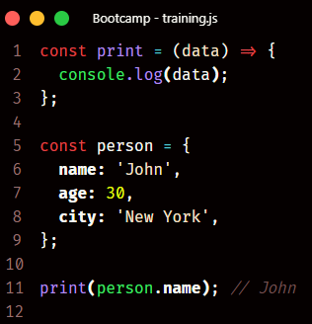
12
function
Function merupakan potongan kecil dari program dan tidak akan di eksekusi sampai fungsi tersebut di panggil. Function dapat memiliki argument maupun tidak sama sekali.
JS

Slide 14
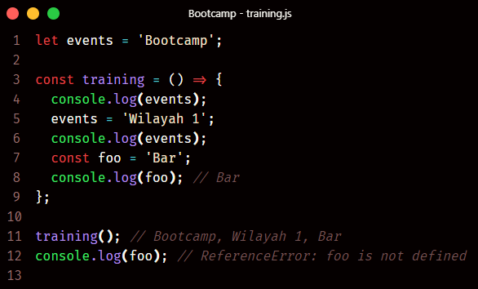
13
Variable Scope
Scope dalam JavaScript adalah konsep yang digunakan untuk membatasi pengaksesan suatu variabel. Ada dua tipe scope yaitu lokal dan global.
Variabel
JS

Slide 15
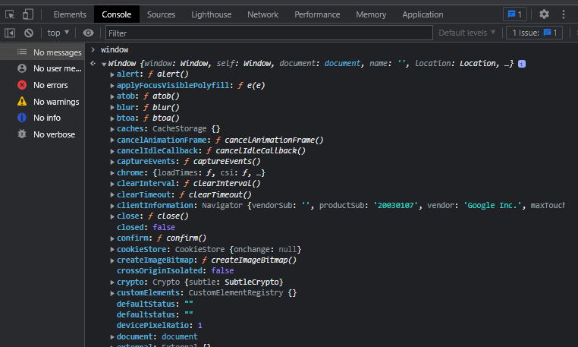
14
Brower Object Model
(BOM)
Pada JavaScript, browser dikenal sebagai window object. Di dalam objek window itu sendiri terdapat banyak properties dan method yang bisa digunakan, salah satu yang sudah kita ketahui adalah alert().
JS

Slide 16
Let’s code!

